Slide 1













Die reellen Zahlen
Grundmengen
bisher
$$ℝ$$
$ℕ :$ Menge der natürlichen Zahlen
$$ℕ$$
$$÷$$
$$\sqrt{x}$$
$$ℚ$$
1; 2; 3; 4; …
$$ℕ$$
?
$$ℤ$$
$ℤ:$ Menge der ganzen Zahlen
-
$$ℕ$$
$$∙$$
… -2; -1; 0 ; 1; 2; …
+
$ℚ :$ Menge der rationalen Zahlen
… $−\frac{5}{2}$; -1,378; 0 ; 1; 2,43; $2,\overline{123}$…

Slide 2
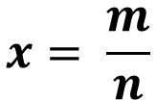
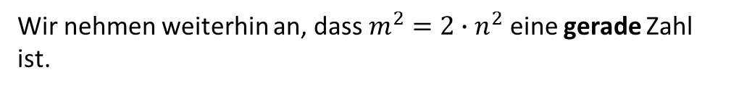



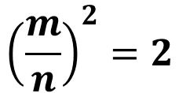



$${\left(\frac{m}{n}\right)}^{2}=2$$
Vorstellung
Für unsere Aufgabe gilt also:
x
Oder
$$m^{2}=2∙ n^{2}$$
Wir nehmen weiterhin an, dass $m^{2}=2∙n^{2}$ eine gerade Zahl ist.
x
$$A=2 cm²$$
Dann muss auch m eine gerade Zahl sein.
Also lässt sich m darstellen als $m=2∙k$, mit $k∈ℕ$.
Indirekter Beweis
$${(2∙k)}^{2}=2∙ n^{2}$$
Einsetzen liefert
Wir nehmen an, dass die gesuchte Seitenlänge durch einen Bruch darstellbar ist.
Oder
$${4k}^{2}=2∙ n^{2}$$
Auflösen
$$n^{2}=2∙ k^{2}$$
$$x= \frac{m}{n}$$
Dann muss $n^{2}=2∙k^{2}$eine gerade Zahl sein.
Daraus ergibt sich, dass m und n natürliche Zahlen sein müssen.
Damit muss n eine gerade Zahl sein.
Wir gehen davon aus, dass $\frac{m}{n}$ der kleinstmöglich gekürzte Bruch ist.
Wenn aber m und n gerade sind, haben sie als gemeinsamen Teiler die Zahl 2 und sind nicht mehr (wie vorgegeben) teilerfremd!
Daraus ergibt sich, dass m und n teilerfremd sein müssen.
WIDERSPRUCH

Slide 3












Wir haben bewiesen…
$$ℕ$$
$$ℝ$$
$$ℕ$$
$$÷$$
$\sqrt{2}$
kann nicht durch einen Bruch beschrieben werde!
$$ℚ$$
$$ℕ$$
$$ℤ$$
-
$$ℕ$$
$$\sqrt{x}$$
$$∙$$
+
Zahlen, die diese Eigenschaft haben, heißen..
Irrationale Zahlen
+
Reelle Zahlen
Rationale Zahlen
$$ℝ$$

